Slide 1
Dosier de Prensa Febrero 2015
www.arquima.net

Slide 2
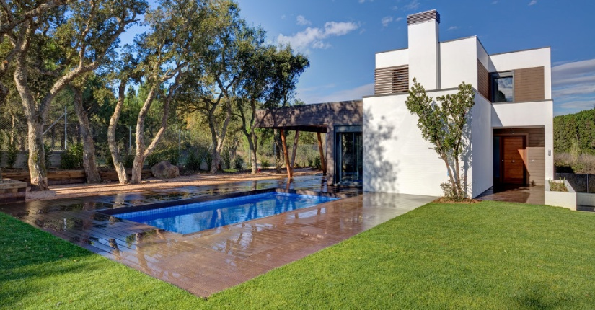
ÍNDICE
Introducción
Historia
Sistemas constructivos
Equipo directivo
Últimos proyectos ejecutados
Principales proyectos en estudio
Sostenibilidad - Construcción pasiva
Planes de futuro
Contacto de prensa

Slide 3
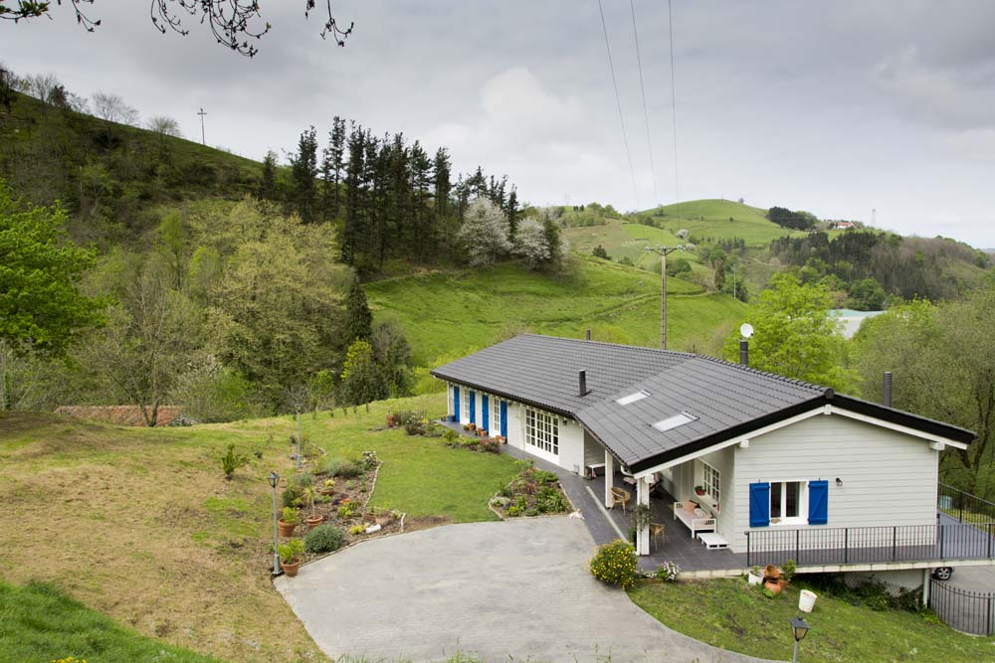
Introducción
ARQUIMA (www.arquima.net) es una empresa con sede en Sant Andreu de la Barca (Barcelona), especializada en la construcción modular con estructura de madera, con una dilatada experiencia en el mercado nacional y en proceso de expansión internacional.
ARQUIMA ha desarrollado dos sistemas constructivos, SEA y Ca2d, que le permiten fabricar cualquier tipo de proyecto de edificación, desde viviendas unifamiliares de una sola planta hasta edificios de cuatro plantas para cualquier tipo de uso.

Slide 4
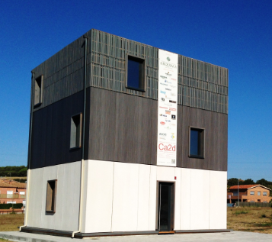
2. Historia
Arquitectura e Ingeniería de la Madera, S.L., (ARQUIMA), fue fundada por su actual gerente, José Antonio González, que acumula más de quince años de experiencia en el sector.
ARQUIMA innova en sus inicios con un proceso industrializado propio para la fabricación de edificios con estructura de entramado ligero de madera con niveles muy elevados de prefabricación, que denomina SEA.
Posteriormente ARQUIMA desarrolla en paralelo un nuevo sistema constructivo modular que denomina Ca2d, específico para proyectos de edificios en altura y se construye un primer edificio en Llinars del Vallès (Barcelona) con este nuevo sistema constructivo.

Slide 5
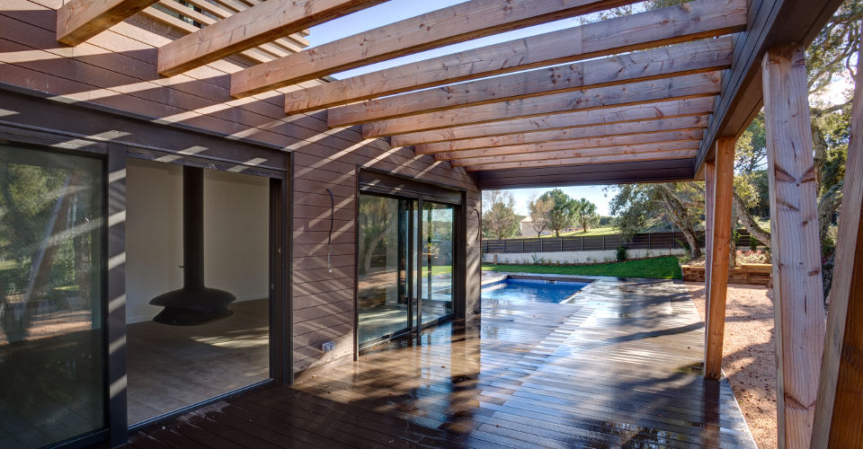
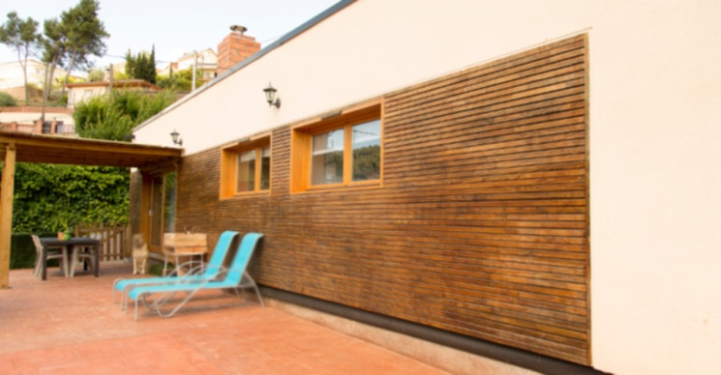
ARQUIMA cede el edificio de manera gratuita al Ayuntamiento de Llinars del Vallès (Barcelona), que a su vez lo destina a la Cruz Roja y a la Asociación de Defensa Forestal.
A la inauguración del edificio asiste el Conseller d’Economia i Empresa, Felip Puig, y el Director General d’Indústria, Antoni Maria Grau, de la Generalitat de Catalunya y tiene una gran repercusión mediática.
ARQUIMA inicia, de la mano de ACC10, un programa de exportación con el que pretende llevar sus sistemas de construcción modular al mercado internacional. Ya se han estudiado varios proyectos en Europa, en especial en Francia y Malta, que se esperan poder materializar en un futuro próximo.

Slide 6
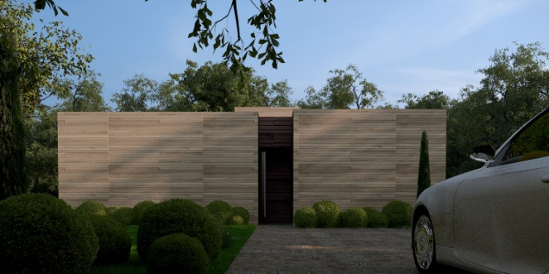
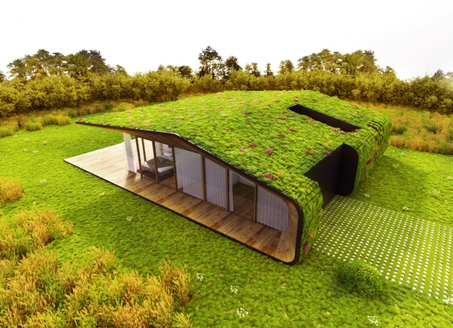
A mediados de 2013, ARQUIMA se traslada a unas nuevas instalaciones, donde dispone de fábrica y de oficinas en un mismo edificio.
A principios de 2014 vuelve a ampliar sus instalaciones con una nueva planta de producción.
En enero del 2014, ARQUIMA firma un acuerdo de colaboración con A-Cero, el prestigioso despacho de Arquitectura de Joaquín Torres en Madrid, para que ofrezcan el sistema constructivo de ARQUIMA a sus clientes.
En febrero de 2014 se lanza la colección ARQUIMA Design, con diseños realizados por arquitectos de renombre, tanto a nivel nacional como internacional, como Claudina Relat, Joarquín Torres y Francesc Guàrdia, y despachos internacionales como AGi arquitechts y ON-A Arquitectura.

Slide 7
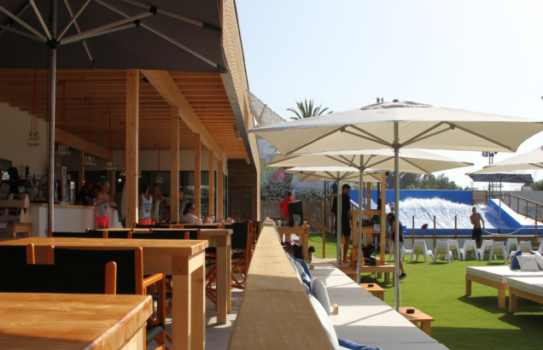
En noviembre de 2014, el Sustainable Building Entrepreneurship, organizado por el Green Building Council de España, el Ayuntamiento de Barcelona y el Beyond Building Barcelona (Construmat), otorga el Premio de Sostenibilidad y Eficiencia Energética al sistema constructivo Ca2d.
En diciembre de 2014 ARQUIMA se integra como socio fundador y miembro de la Junta Directiva del nuevo Cluster del Hábitat de Catalunya
En enero de 2015 ARQUIMA inicia la fabricación del primer edificio plurifamiliar en altura realizado con estructura de entramado ligero de España, que se ubicará en el centro de la ciudad de Barcelona.

Slide 8
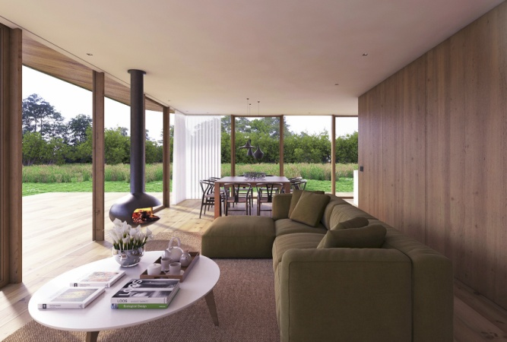
En la actualidad ARQUIMA, tiene la capacidad de autofinanciar completamente sus operaciones, y una muy buena posición en el mercado, que valora la experiencia de la empresa y la seriedad con sus clientes, así como un precio y un plazo de ejecución competitivos en la gama de la alta calidad.
ARQUIMA ha duplicado la facturación en 2014 respecto a 2013, y espera triplicar su cifra de negocio en 2015.

Slide 9
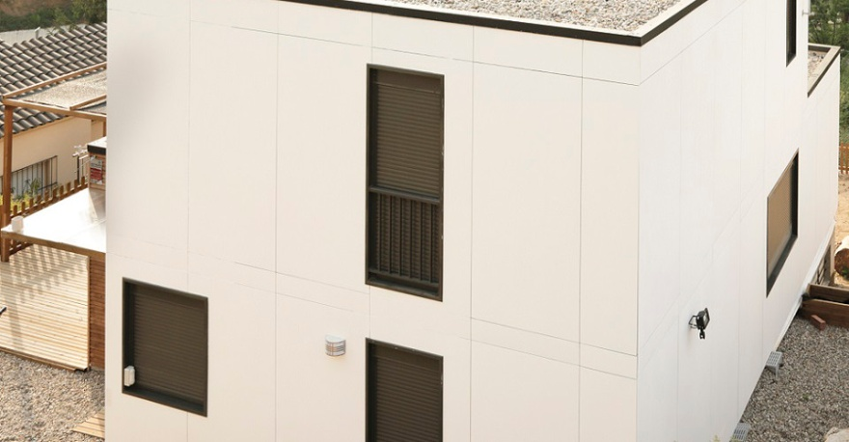
3. Sistemas constructivos
SEA (Sistema Envolvente ARQUIMA)
Es el sistema modular con estructura de madera tradicional de ARQUIMA utilizado para la fabricación de todo tipo de edificios de hasta cuatro plantas de altura.
Se trata de un sistema con un nivel muy alto de prefabricación, basado en un entramado ligero de madera que ha sido mejorado hasta obtener un sistema sólido, seguro y rápido con el que construir edificios de gran calidad, energéticamente eficientes y con plazos de ejecución muy reducidos.

Slide 10
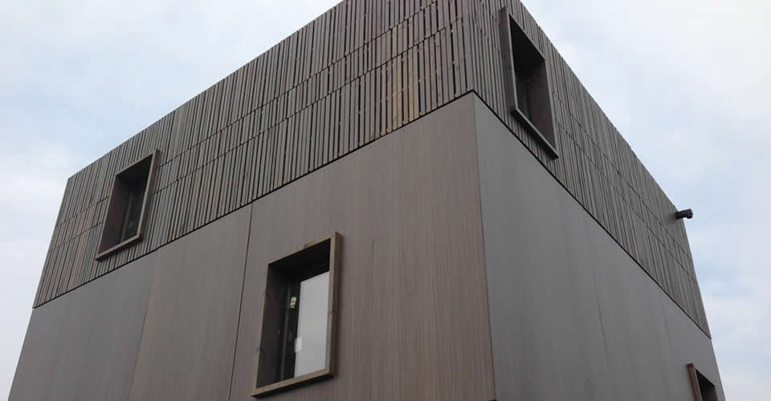
Ca2d
ARQUIMA desarrolla este nuevo sistema constructivo, especialmente pensado para la ejecución de edificios en altura a partir de módulos prefabricados en taller.
A diferencia del sistema SEA, los edificios realizados con el sistema Ca2d se montan a partir de una serie de módulos autoportantes verticales, sobre los que asientan los forjados y las fachadas. Con 3 tipos de piezas diferentes, se consiguen montar edificios que pueden crecer en altura, anchura y longitud para adaptarse a las necesidades de cada proyecto.

Slide 11
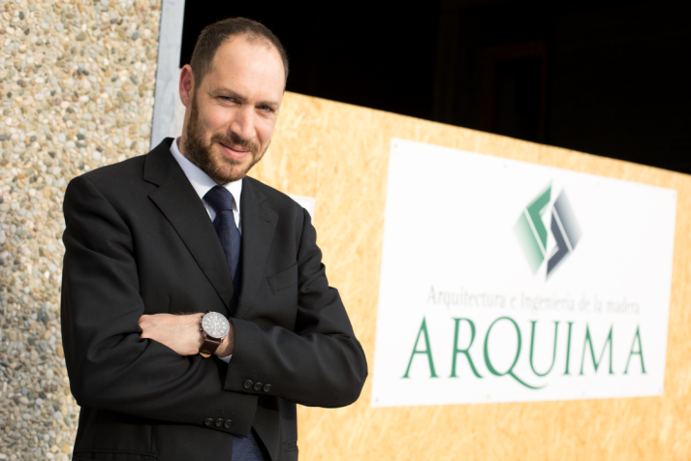
4. Equipo Directivo
José Antonio González Casado
(Fundador y Gerente)
José Antonio (Barcelona, 28/10/1978), estudió Ingeniería Industrial en la Universidad Politécnica de Catalunya (UPC).
Desde 2001 está inmerso en el mundo de la construcción con estructura de madera, siendo durante años el Director Técnico de una empresa del sector.
El afán por aprender de José Antonio le llevó a asistir a varios cursos de cálculo de estructuras de madera y a multitud de ferias, charlas y eventos del sector.

Slide 12
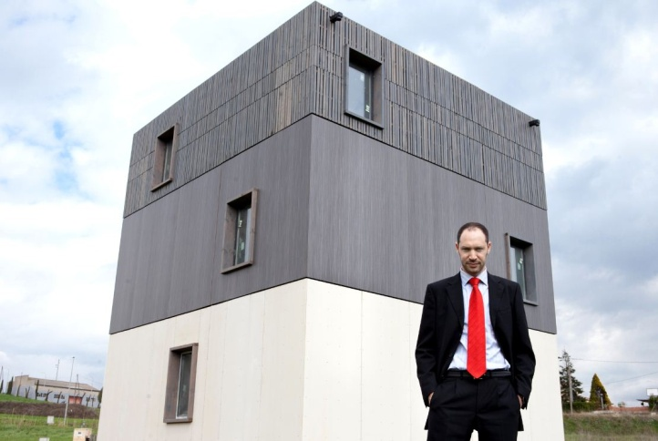
En el año 2005, José Antonio realiza un posgrado de cálculo de estructuras de madera en la Universidad Politécnica de Catalunya (UPC) para afianzar sus conocimientos.
En 2006 realiza un Máster MBA Executive en la escuela de negocios y organización industrial EOI.
Desde su fundación, dirige la empresa ARQUIMA.

Slide 13
Toni Ortego Amat
(Responsable Técnico)
Toni (26/05/1974), cursó arquitectura en la Escuela Técnica Superior de Arquitectura de Barcelona (UPC), especialidad en Restauración de Patrimonio, y tiene una postgrado de Project Management en edificación. Combina la actividad profesional con la docencia, impartiendo clases en la Escuela Superior de Diseño (ESDI) de la Universitat Ramón Llull.
Vinculado desde hace años al mundo de la construcción en madera, como técnico ha tenido la oportunidad de trabajar en proyectos emblemáticos como las restauraciones de la Catedral de Toledo, Naves Cros de Valencia, Palacio de Fuensalida, Catedral de Teruel, etc. entre muchas otras.
Dirige las fases de diseño, desarrollo y fabricación de los diversos proyectos de ARQUIMA, así como el I+D y el asesoramiento técnico.

Slide 14
Andreu Pozas Torres
(Responsable de Marketing y Ventas)
Andreu (Sabadell, 22/01/1970), cursó una doble licenciatura en la UAB en CC.PP. y Sociología, área Internacional y Filosofía y Letras, Historia junto con diversos cursos de la Diplomatura de Empresariales en la UOC. Máster en Gestión Pública por la UAB y en Dirección de Operaciones por la UOC. Tiene también diversos postgrados en compras y comercio internacional.
Experiencia en empresas multinacionales, pymes y administraciones públicas en España y en el extranjero ocupando diversos cargos de responsabilidad técnica y directiva tanto en el área de operaciones como de marketing y ventas.

Slide 15
Noemí González Casado
(Responsable Administración y Finanzas)
Noemí (Barcelona, 15/01/1981), cursó la licenciatura de Ciencias Económicas en la Universidad de Barcelona (UB), finalizando sus estudios en 2004.
Trabaja en ARQUIMA desde su creación, comenzando por el Departamento de Administración y aumentando sus responsabilidades hasta el Departamento Financiero.

Slide 16
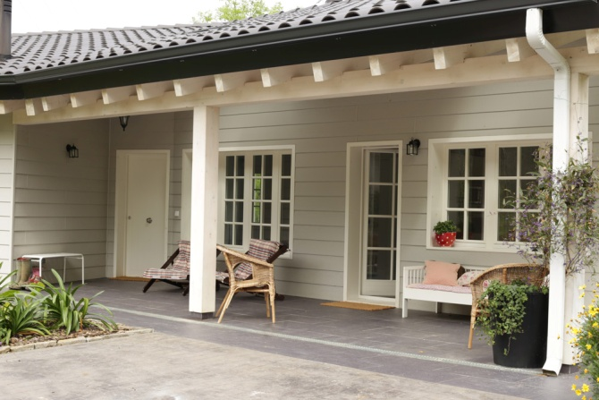
5. Últimos proyectos ejecutados
Viviendas unifamiliares aisladas con criterios de construcción pasiva en San Sebastián, Calella de Palafrugell, Montornés del Vallès, La Garriga, León y Corbera de Llobregat, entre otras.
Reforma de edificio en Tánger (Marruecos) para ONG española.
Centro Cívico en Ametlla de Mar (Tarragona)
Pop Up Stores de lujo en el puerto deportivo Marina Ibiza (Islas Baleares)

Slide 17
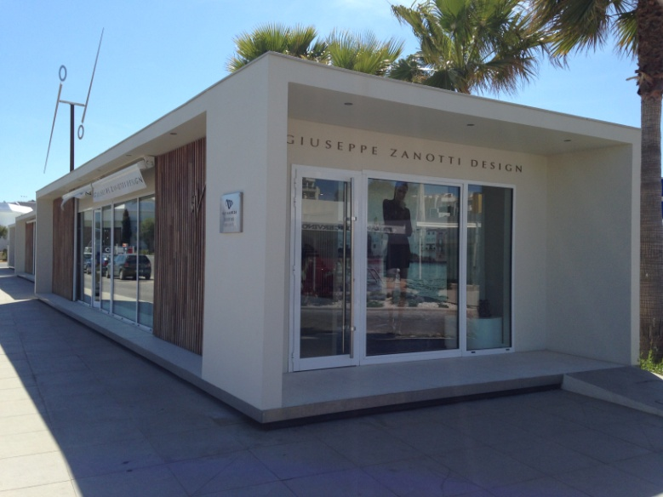
Ampliación de la Fundación Boscana en Barcelona
Edificio principal del complejo Surf House Ibiza en Sant Antoni de Portmany (Islas Baleares)
Edificio de recepción y vestuarios en clúb de padel indoor en Barcelona
Edificio residencial plurifamiliar en altura en el centro de Barcelona con sello GBCe – VERDE.
Edificio de equipamientos de tres plantas en Llinars del Vallés (Barcelona), realizado con el sistema Ca2d

Slide 18
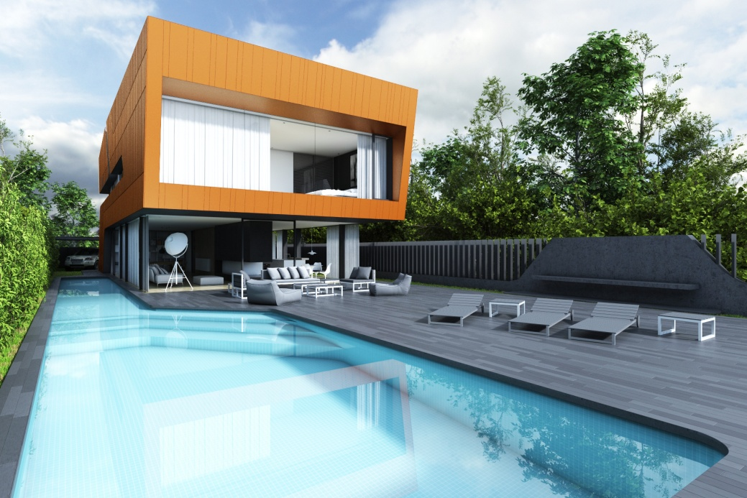
5. Principales proyectos en estudio
Casa pasiva en Santa Maria Palautordera (Barcelona)
Casa pasiva en Camprodon (Girona)
Casa de alto standing diseño de On-A arquitectura en Sant Cugat del Vallés (Barcelona)
Casa pasiva en el centro de Sant Just Desvern (Barcelona)
Restaurantes McDonalds en España
Eco-Resort en Tarragona

Slide 19
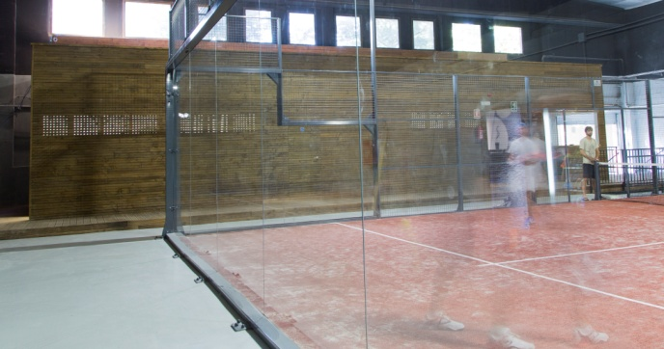
Complejo hotelero de gran lujo en Maldivas
Hotel de bungalows de alto standing en la Costa Brava (Girona)
Tanatorio Hostalric (Barcelona)
Nuevo proyecto de Pop Up Stores en Marina Ibiza (Islas Baleares)
Edificio miniclub en Hotel Iberostar en Mallorca (Islas Baleares)

Slide 20
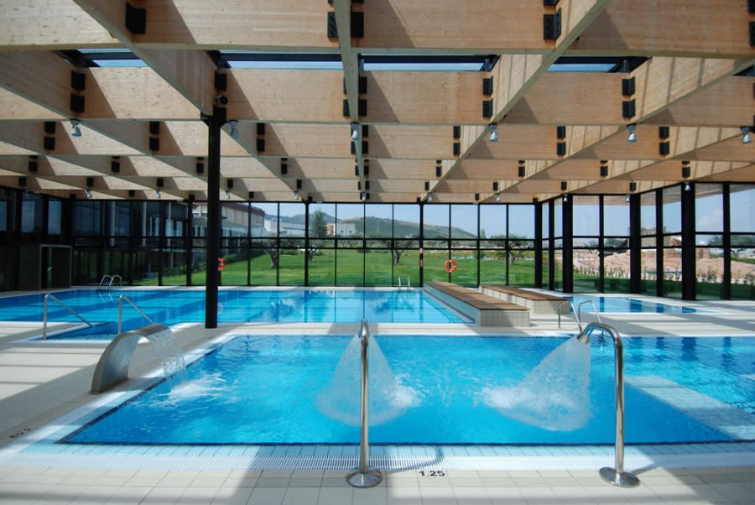
6. Sostenibilidad – Construcción pasiva
ARQUIMA ofrece una alternativa sostenible para la construcción de edificios, respetuosa con el medio ambiente y energéticamente eficiente que reduce el consumo excesivo de energía y de emisiones de CO2
en el planeta.
Estos resultados son posibles utilizando madera procedente de bosques gestionados de forma sostenible, con un coste energético de transformación mínimo y con unas mínimas emisiones de CO2, para la construcción de edificios de consumo energético casi nulo (NZEB: Nearly Zero-Energy Buildings).

Slide 21
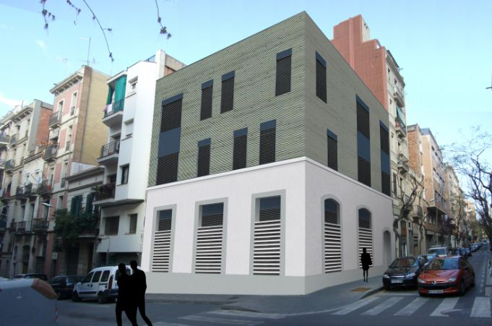
La filosofía de ARQUIMA de construir edificios sostenibles y eficientes estudia, de manera constante, nuevos sistemas de climatización, ventilación y generación, para ofrecer junto con la gran calidad de la envolvente, edificios cada vez más eficientes, y con costes energéticos cada vez más bajos.
Los edificios de construcción pasiva, típicos en Europa y Estados Unidos, son edificios que tienen un consumo de energía externo casi nulo y un nivel de emisiones de CO2 muy bajo, en unas condiciones razonables de confort.

Slide 22
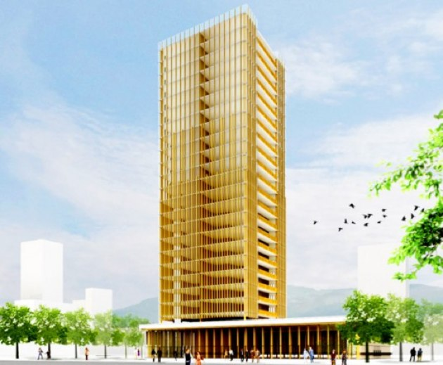
7. Planes de Futuro
ARQUIMA quiere ser una empresa exportadora de referencia mundial por la innovación continua en sus sistemas constructivos modulares, en materiales sostenibles y en la fabricación de edificios de consumo energético nulo (ZEB) o casi nulo (NZEB).
También trabaja para introducir en sus edificios los más altos estándares de eficiencia energética y certificarlos con entidades certificadoras internacionales como Leed, Bream, GBC, DGNB o Passivhaus Institut.
Notes:
22

Slide 23
8. Contacto de Prensa:
SINGULAR PRESS
Tels. 93 711 73 39/ 644 16 22 18
E-mail: info@singularpress.com
www.singularpress.com

